Slide 1
Artificial Perfection vs. Real-Life Communication: Where Does Authenticity Actually Stand?
Teaching
Pratice
Evaluation
Jérôme COLLIN
Head, French Department
War College (Paris, France)

Slide 3
Phonetics
Je ne sais pas.
« je n’sais pas ! »
« je ø sais pas ! »
« j’sais pas ! »
« ch’sais pas ! »
« ch’chais pas ! »
« ø chais pas ! »

Slide 4
Syntax
Connais-tu le prénom de la fille que nous avons vue hier soir ?
« est-ce que tu connais le prénom de la fille qu’on a vue hier soir ? »
« ø tu le connais, le prénom de la fille qu’on a vue hier soir ? »
« tu l’connais l’prénom d’la fille qu’on a vue hier soir ? »

Slide 5
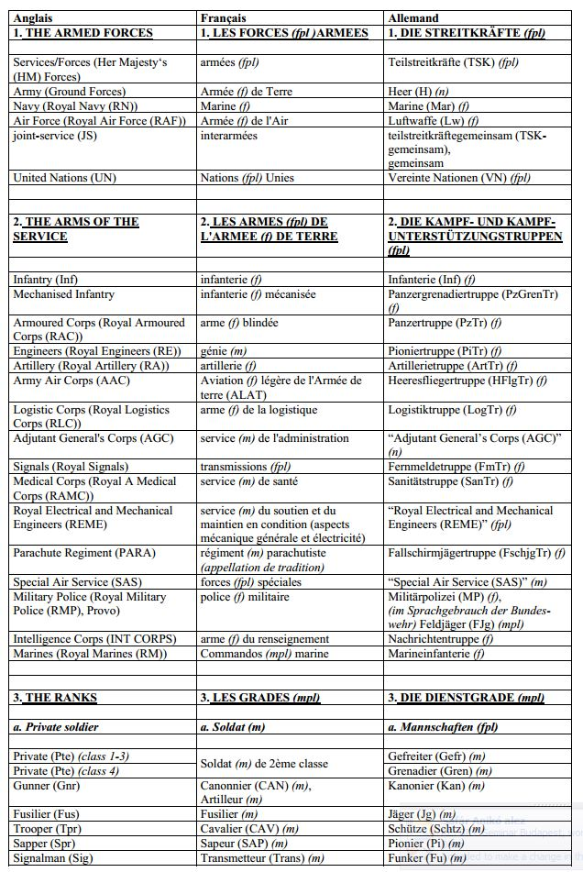
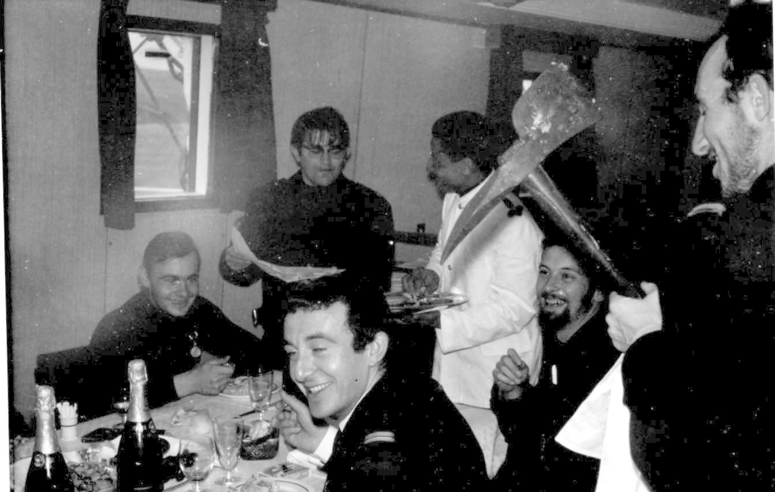
‘‘Military French’’
Norm vs. Usage

Slide 7
I Teaching

Slide 8
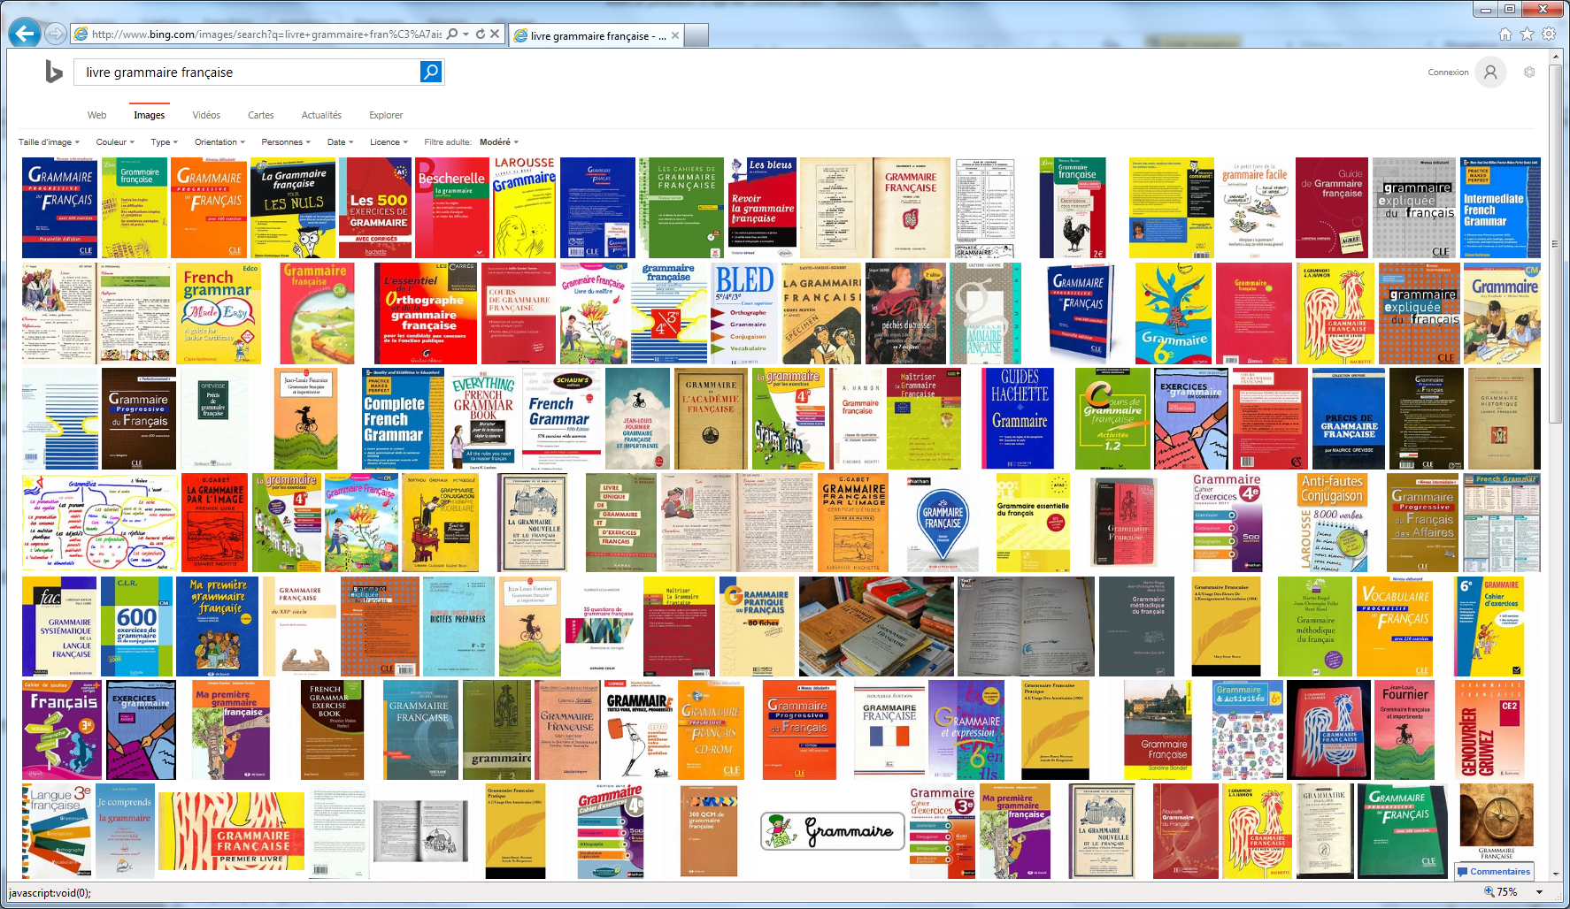

Slide 9
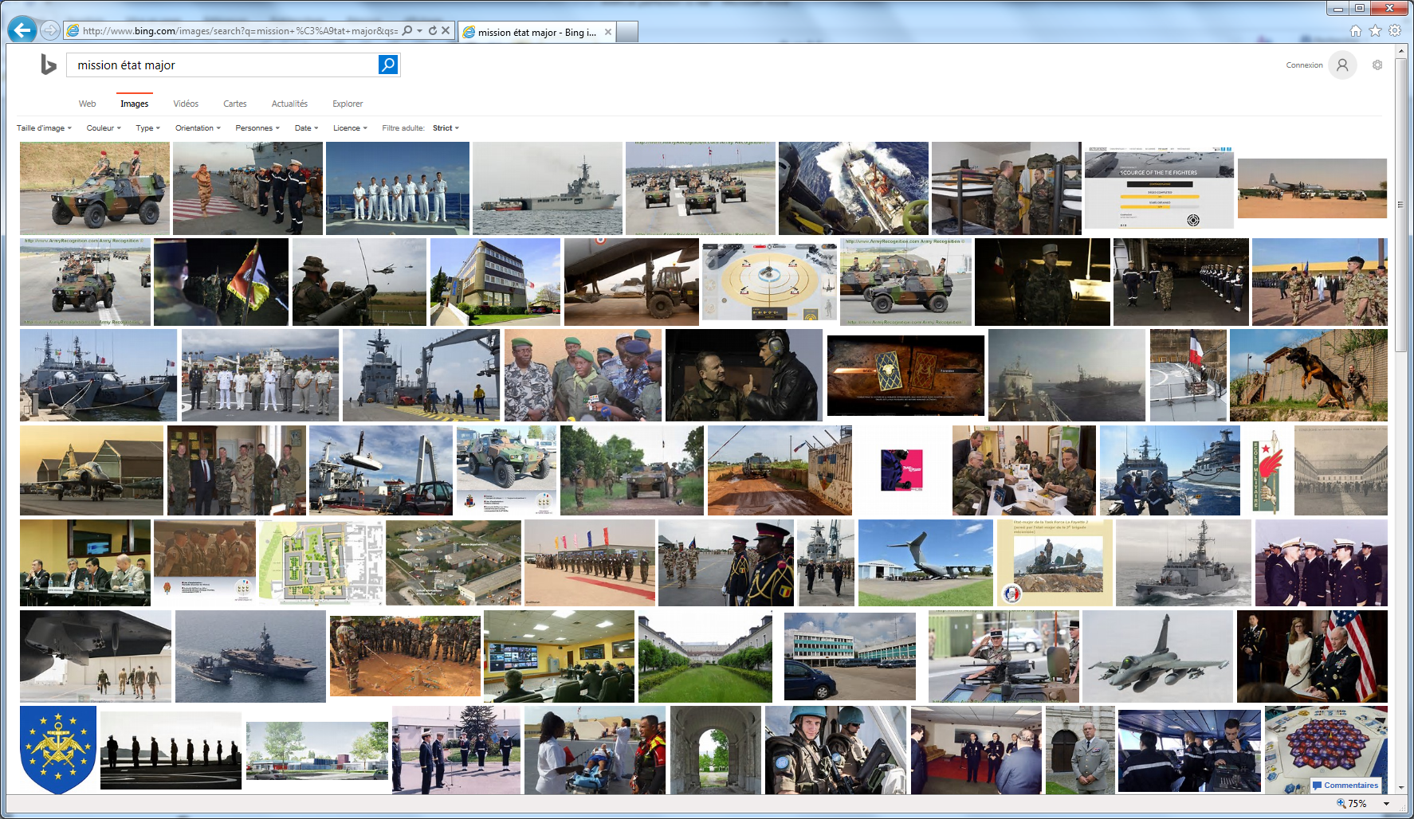

Slide 10
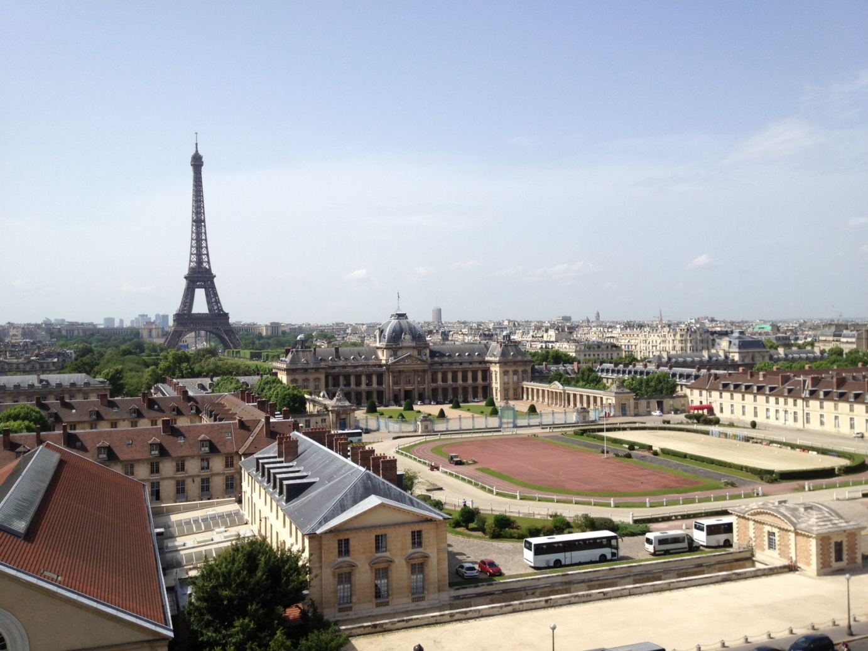

Slide 11
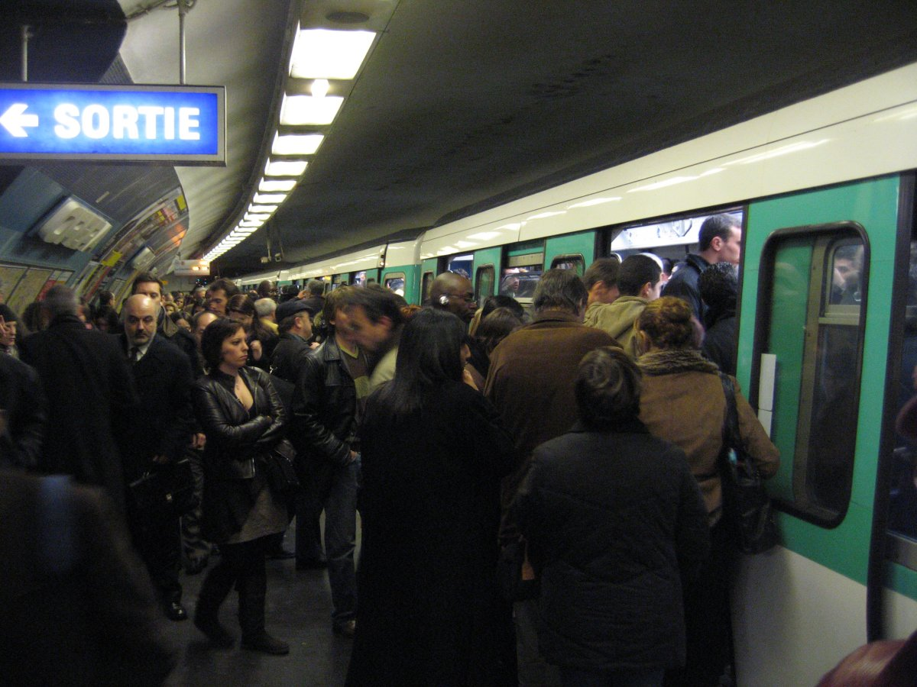

Slide 12
II Pratice

Slide 13
A | Allemagne
 | Angola
 | Australie
 | Autriche
 | Cambodge
 | Etats-Unis
 | Royaume Uni
B | Allemagne
 | Brésil
 | Etats-Unis
 | Géorgie
 | Ghana
 | Koweit
 | Suède
C | Botswana
 | Chili
 | Emirats Arabes Unis
 | Mexique
 | Pays-Bas
 | Singapour
 | Slovaquie
D | Arabie Saoudite
 | Indonésie
 | Mongolie
 | Nigéria
 | Qatar
 | Viêt-Nam
 | Chine
E | Oman
 | Arabie Saoudite
 | Japon
 | Jordanie
 | Malaisie
 | Pakistan
F | Afghanistan
 | Arabie Saoudite
 | Birmanie
 | Corée du Sud
 | Egypte
 | Ethiopie

Slide 14
Arabie Saoudite | CDT | Terre | SiLf | G03 | GSi-B
Malaisie | LCL | Terre | SiLf | G03
Mexique | CV | Marine | SiLf | G03
Royaume Uni | LCL | Terre | SiLf | G03
Guinée | LCL | Air | non-SiLf | G03
Mauritanie | CDT | Terre | non-SiLf | G03
Pays-Bas | CDT | Terre | non-SiLf | G03
Australie | CDT | Terre | SiLf | G04
Egypte | CF | Marine | SiLf | G04
Japon | LCL | Terre | SiLf | G04
Suède | CC | Marine | SiLf | G04
Espagne | CDT | Terre | non-SiLf | G04
Niger | LCL | Air | non-SiLf | G04
Afghanistan | LCL | Terre | SiLf | G05
Chili | CF | Marine | SiLf | G05
Belgique | CDT | Air | non-SiLf | G05
Liban | LCL | Terre | non-SiLf | G05
Madagascar | CDT | Terre | non-SiLf | G05
Royaume Uni | CC | Marine | non-SiLf | G05

Slide 15
Egypte | Marine | G04
Espagne | Terre
Niger | Air
France | Marine
France | Terre
Suède | Marine
France | Terre
France | Terre
France | Gendarmerie
France | Marine
France | Terre
France | Air
France | Air/SID
France | Air/SCA
Japon | Terre
France | Gendarmerie
France | Gendarmerie
Australie | Terre

Slide 16
III Evaluation

Slide 17
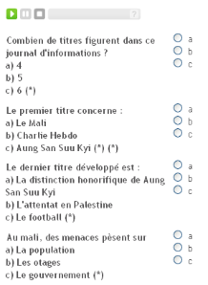
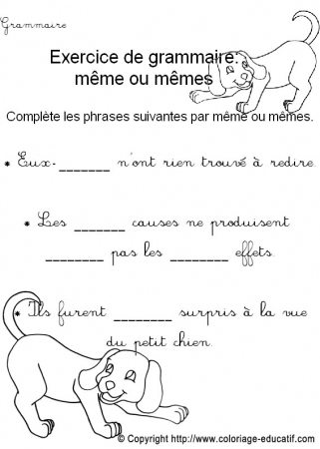
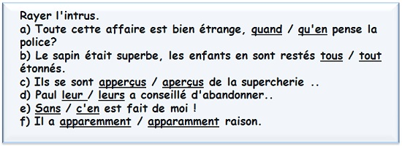

Slide 22
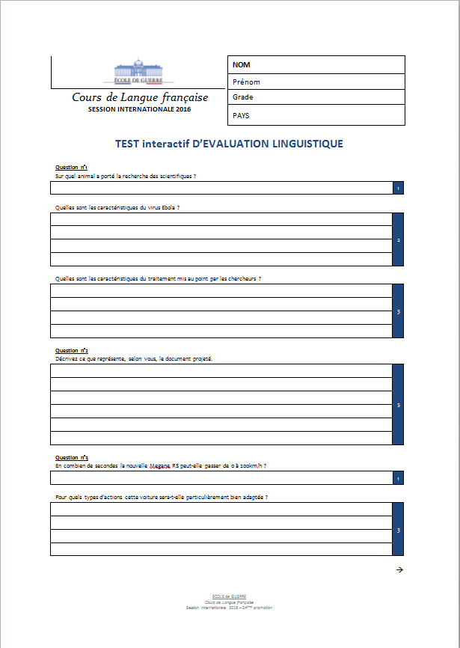

Slide 23
SLP

Slide 24
SLP
4 | 4 | 4 | 4

Slide 25
SLP
4 | 1 | 4 | 1

Slide 26
SLP
3 | 3 | 1 | 1
1 | 1 | 3 | 3

Slide 27
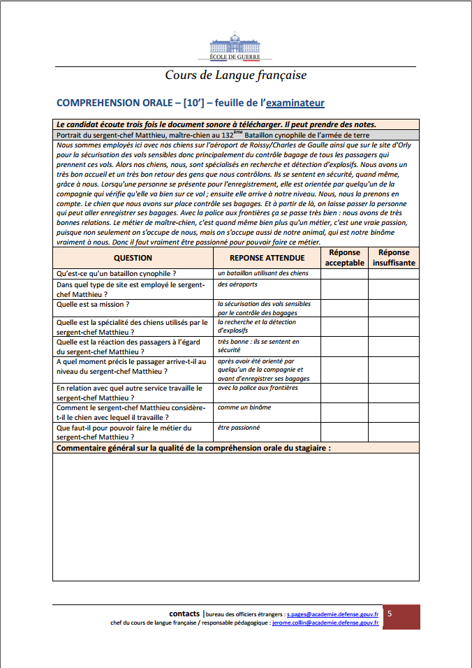

Slide 29
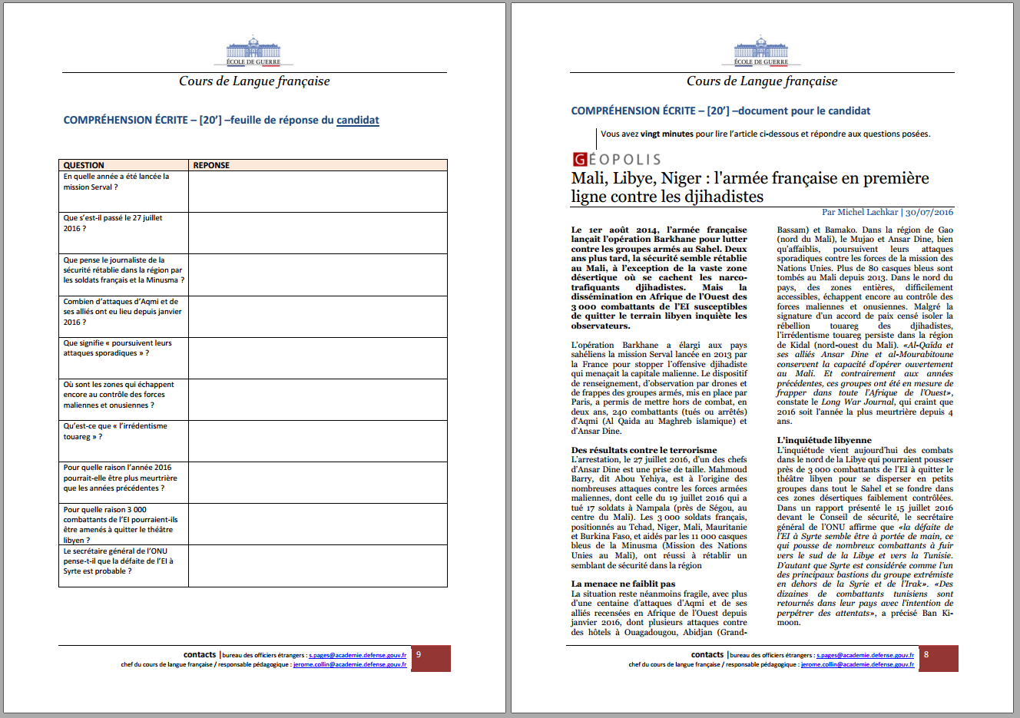

Slide 30
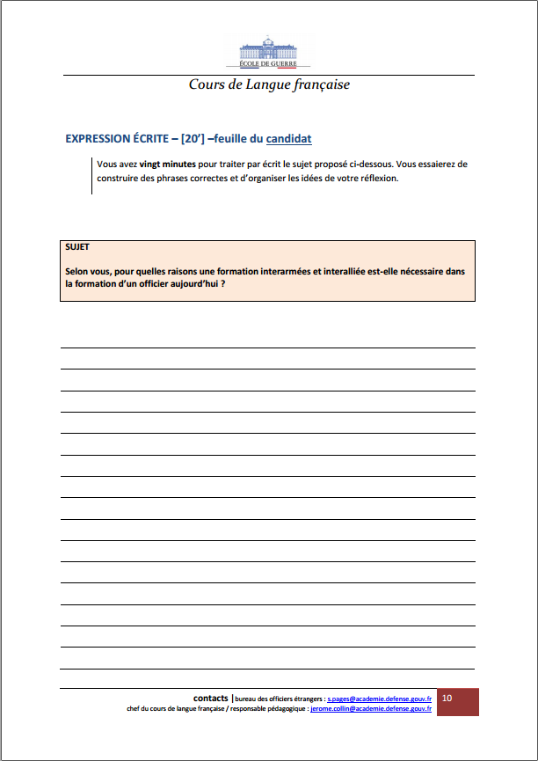

Slide 31
Conclusion

